Slide 1
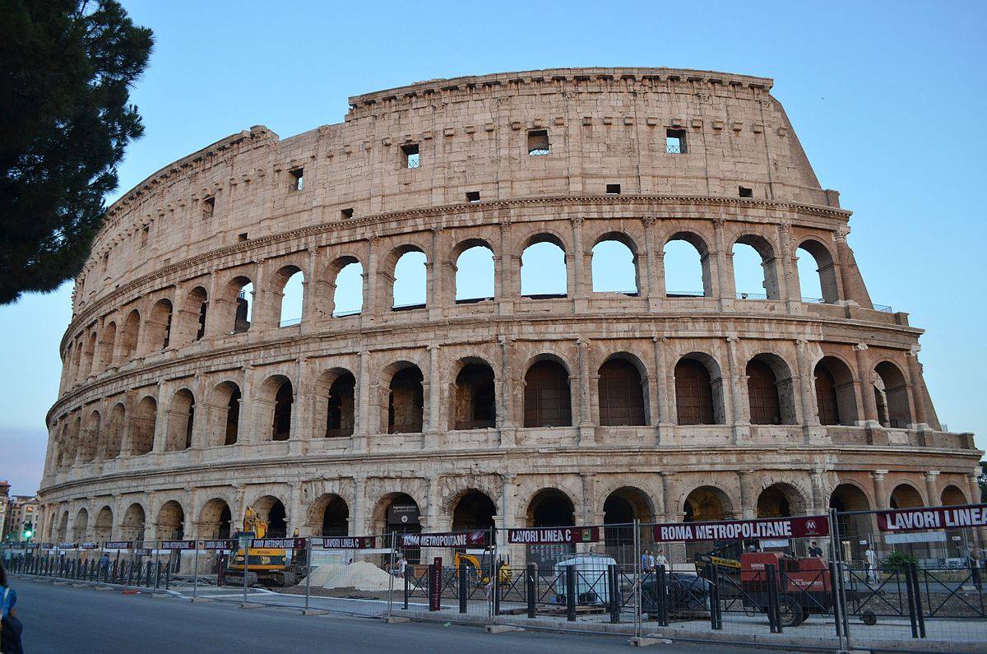
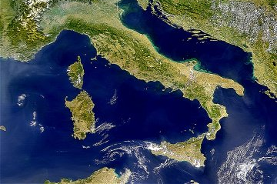
La Antigua Roma y su entorno geográfico
Historia-7° Básico
Profesor: Abraham López
Clase 9-10
OA: 05 - 07
Esta foto de Autor desconocido está bajo licencia CC BY-SA
Esta foto de Autor desconocido está bajo licencia CC BY-SA-NC

Slide 2
Objetivo
Caracterizar el territorio de la antigua roma y su relevancia para el desarrollo de su civilización.

Slide 3
¿Qué importancia habrá tenido el mar mediterráneo para el siglo VII A.C?

Slide 4
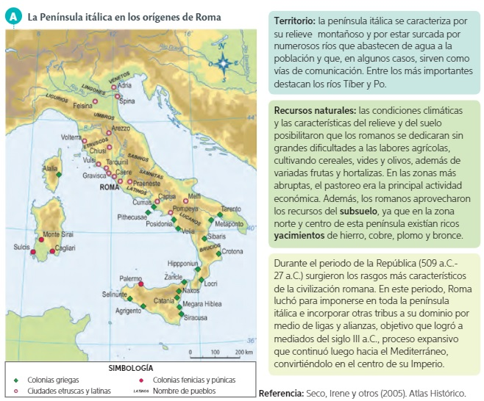
¿Cómo era el espacio de la antigua Roma?

Slide 5
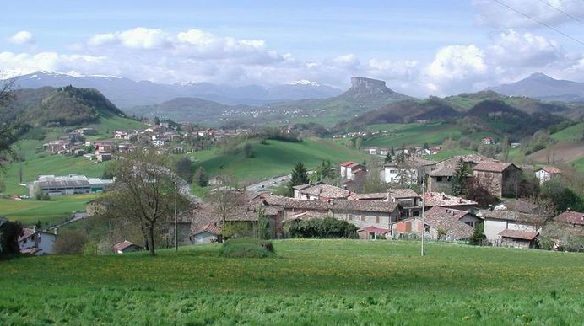
Geografía de la península
Dentro del territorio encontramos los montes Apeninos y una serie de llanuras cultivable
La cordillera de los Alpes ofrece un cierre al territorio norte

Slide 6
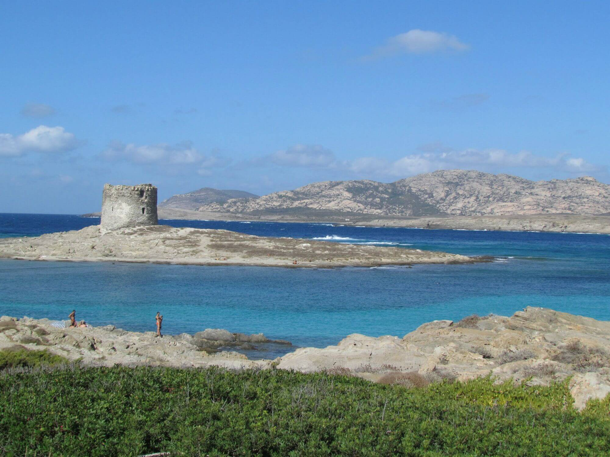
Isla de Cerdeña al este del territorio
Isla de Sicilia al sur de la península

Slide 7
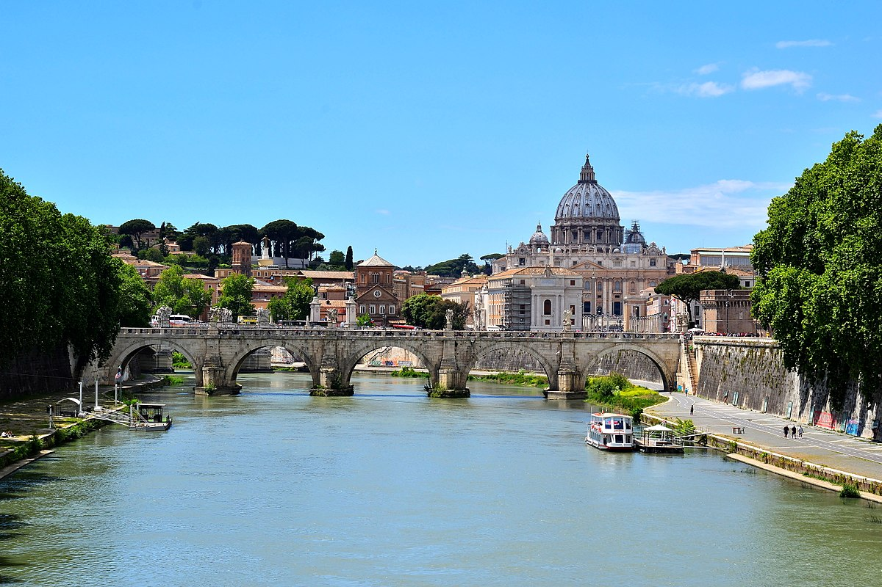
La antigua ciudad de Roma, capital de la civilización fue fundada en las orillas del rio Tíber (tevere)

Slide 8
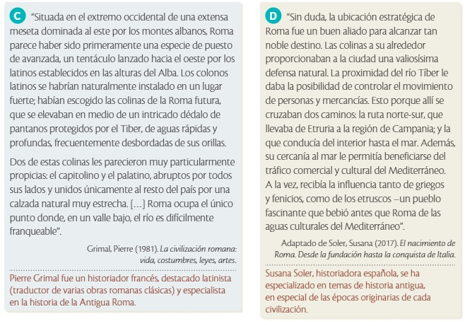
La importancia de la geografía

Slide 9
Actividad
¿Cuáles eran las principales características geográficas del entorno habitado por los romanos?
Respecto a las fuentes escritas:
¿A qué tipo de fuentes corresponden? Justifica
¿Cuáles son los planteamientos centrales de los autores?
¿Cómo influyó el entorno en el poder alcanzado y en la cultura de la civilización romana? Explica.

Slide 10
Existencia de ríos, llanuras, montes y montañas. En el mar también tuvieron el dominio de islas como Sicilia.
Fuentes secundarias. Plantean que las características del espacio fueron muy importantes para los romanos, aportando ubicaciones estratégicas y de fácil cultivo.
Los romanos controlaron altos montes que entregaban buena visión en caso de ataques. Además se preocuparon de fortalecerse para lograr mantener esos importantes sectores.

Slide 11
Profundiza tu aprendizaje
Lee el siguiente artículo para complementar tu aprendizaje:
http://www.scuolaromit.com/es/el-tiber-a-los-origenes-de-la-ciudad-de-roma/
Escribe las ideas centrales en tu cuaderno y luego responde:
¿Qué importancia tuvieron los ríos en la formación y desarrollo de Roma?

